Slide 1
Bµi 1
C¸c sè 0, 1, 2, 3, 4, 5
TIẾT 2

Slide 2
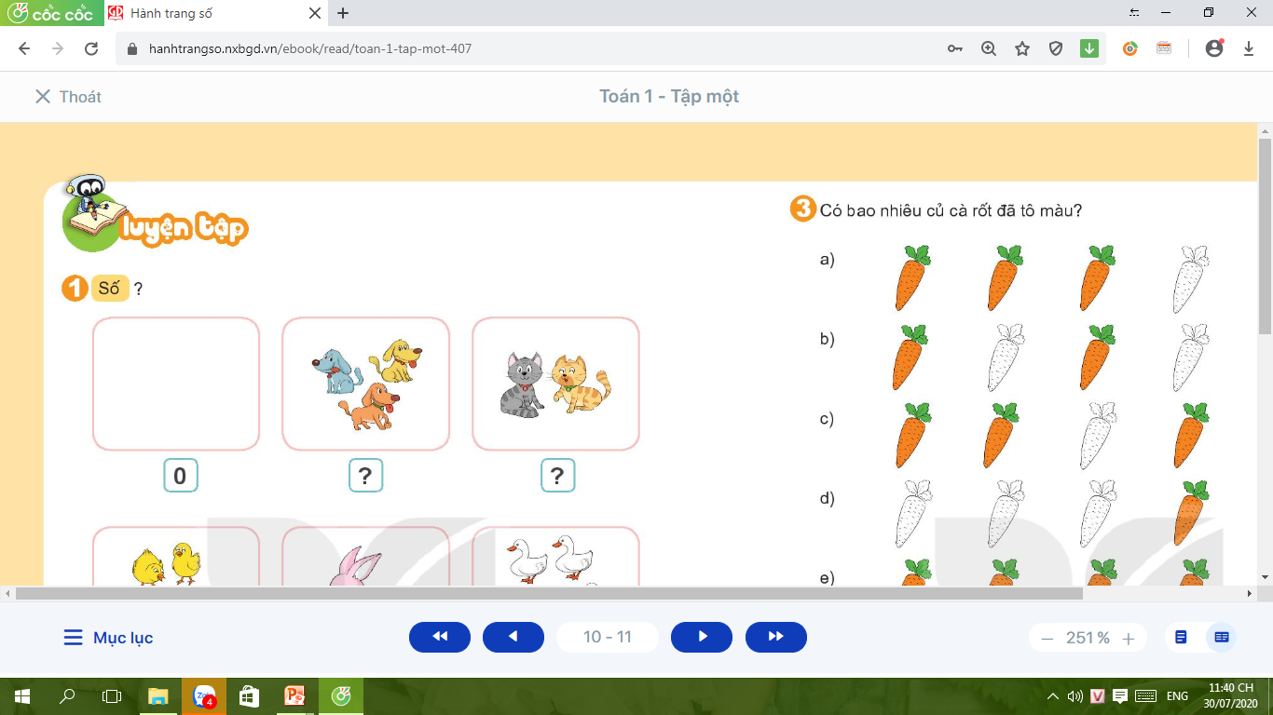
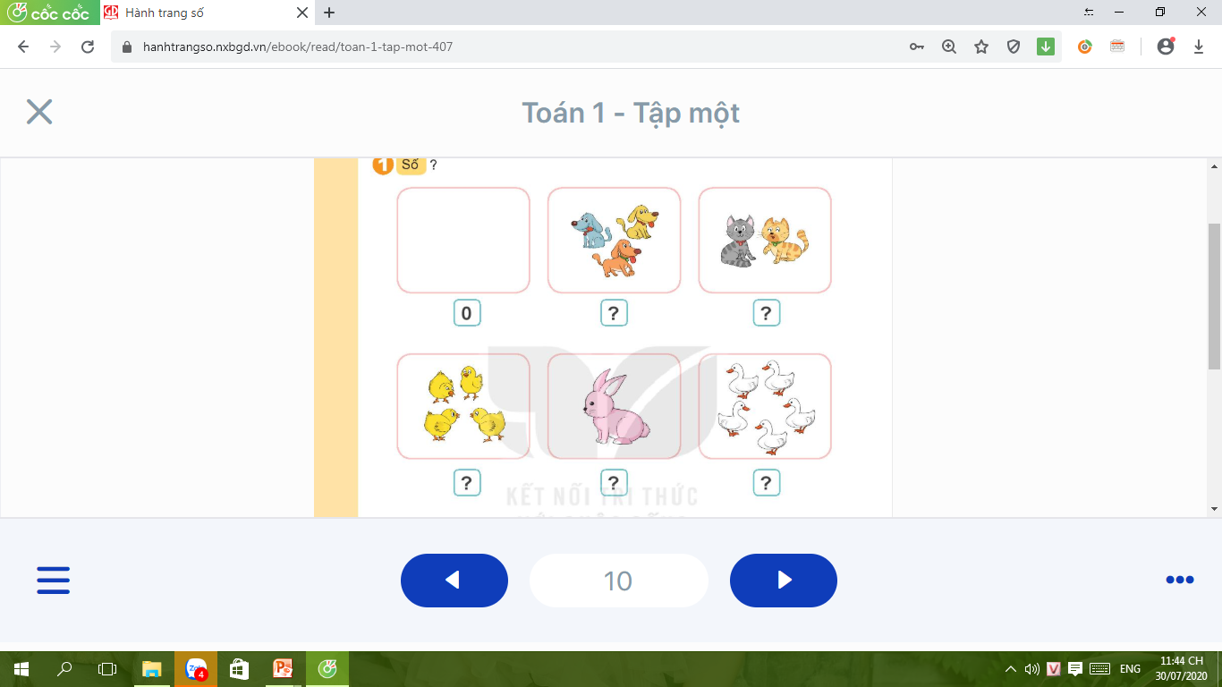
1
Số
?
0
3
2
4
1
5

Slide 3
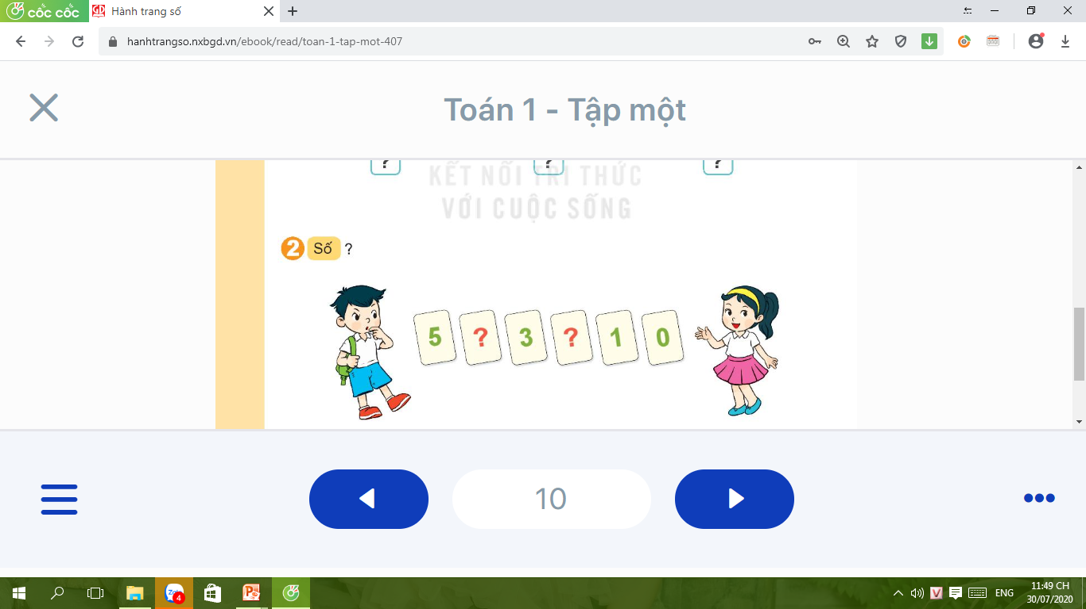
2
Số
?
4
3
0
5
?
2
?
1

Slide 4
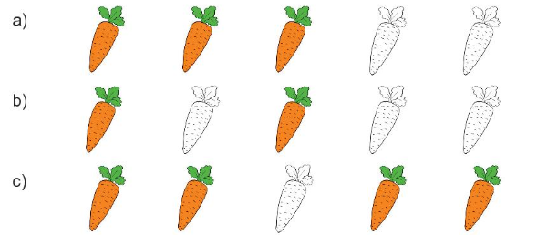
3
Có bao nhiêu củ cà rốt đã tô màu?
3
2
4

Slide 5
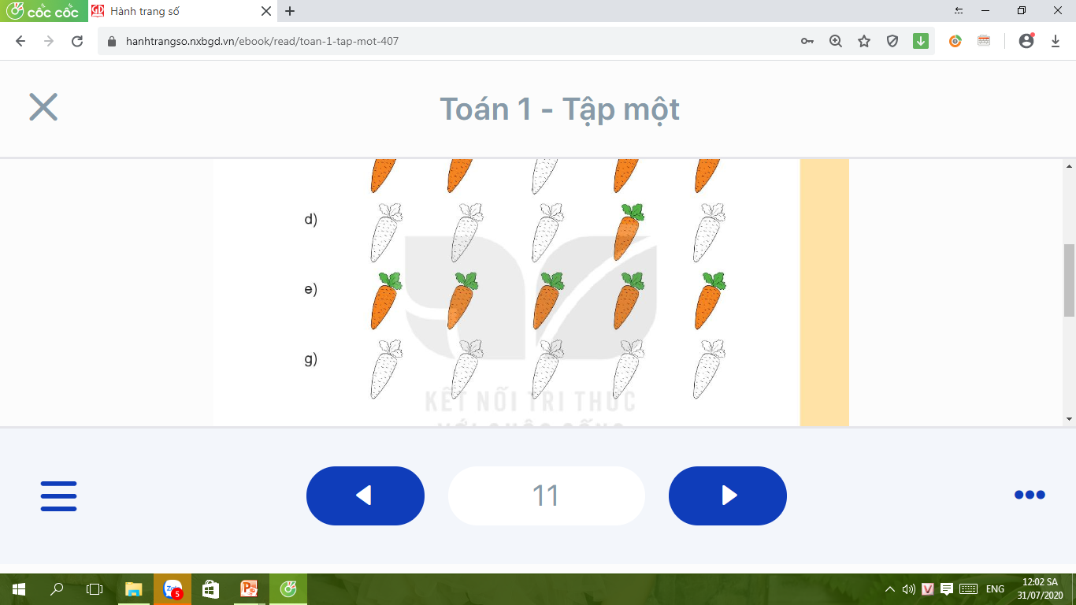
1
5
0

Slide 6
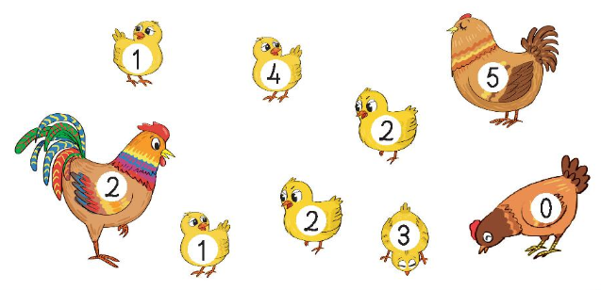
4
Có bao nhiêu con gà ghi số 2 ?
3

